Slide 1
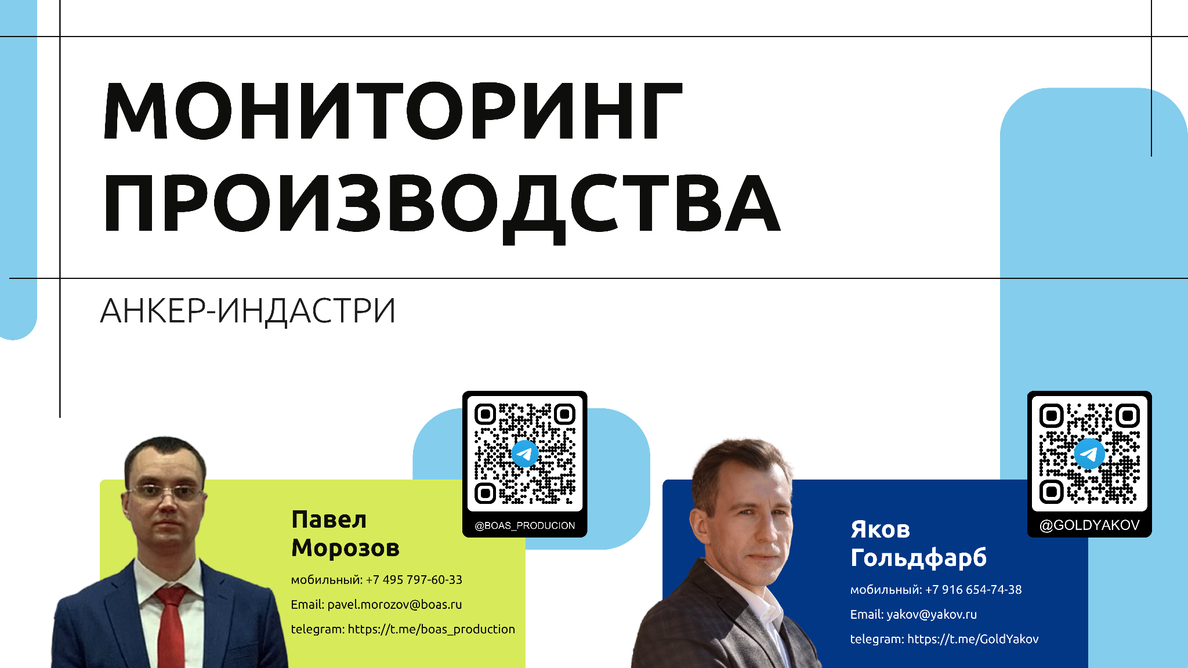
Notes:
Добрый день меня зовут Яков Гольдфарб, я представляю компанию Анкер-Индастри и проект Мониторинг производства. Со мной наш партнёр компания БОАС, которая помогала нам в реализации проекта и ее представляет директор компании Павел Морозов.

Slide 2
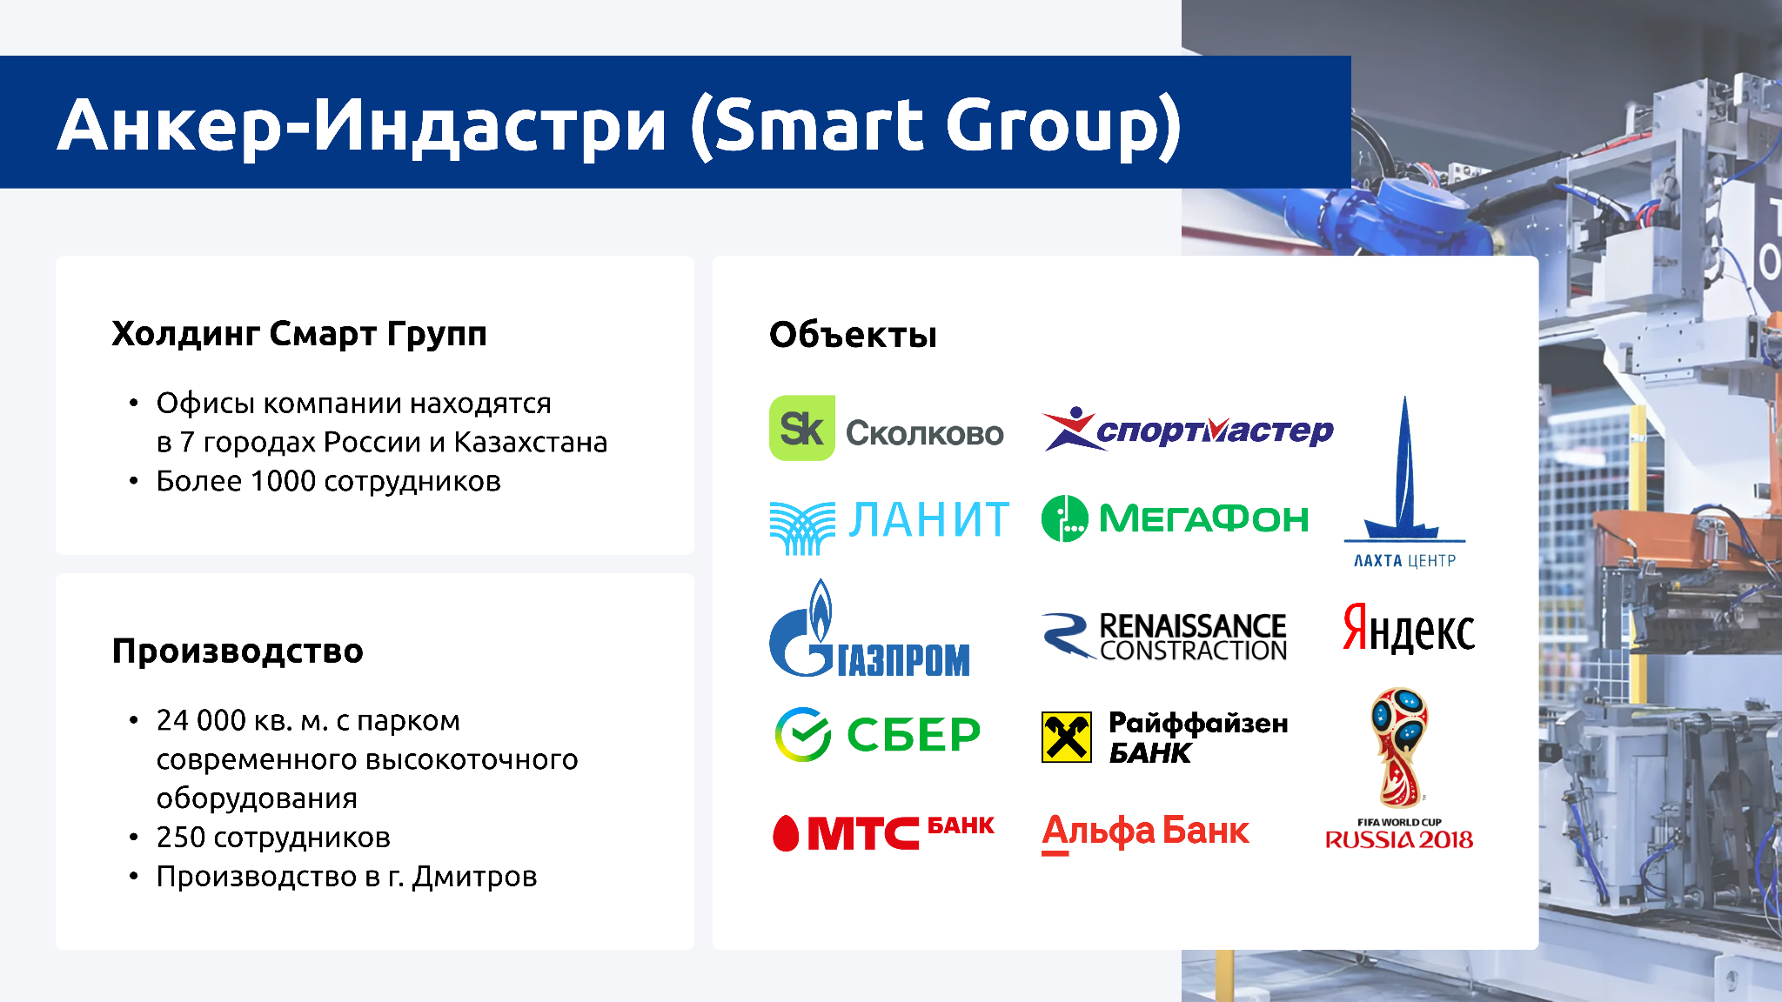
Notes:
Расскажу о компании
Анкер-Индастри является собственным производством торгово- производственного холдинга Smart Group,
Немного говорящих цифр о холдинге
Смарт Групп это
более 1000 сотрудников в 7 городах России и Казахстана
более 15 000 реализованных проектов в сфере отделки коммерческой недвижимости
более 20 млн м² поставленных материалов
более 20 000 м² собственных производственных помещений.
Анкер-Индастри – крупное производство материалов для внутренней отделки коммерческих помещений, таких как стеновые и потолочные панели, акустические панели, двери, фальшпол и совсем недавно было добавлено производство корпусной офисной мебели.
Продукцию Анкер-Индастри можно встретить во многих офисах, в том числе офисов компаний и объектов, представленных на этом слайде
Производство оснащено современными станками с ЧПУ и роботизированными линиями.

Slide 3
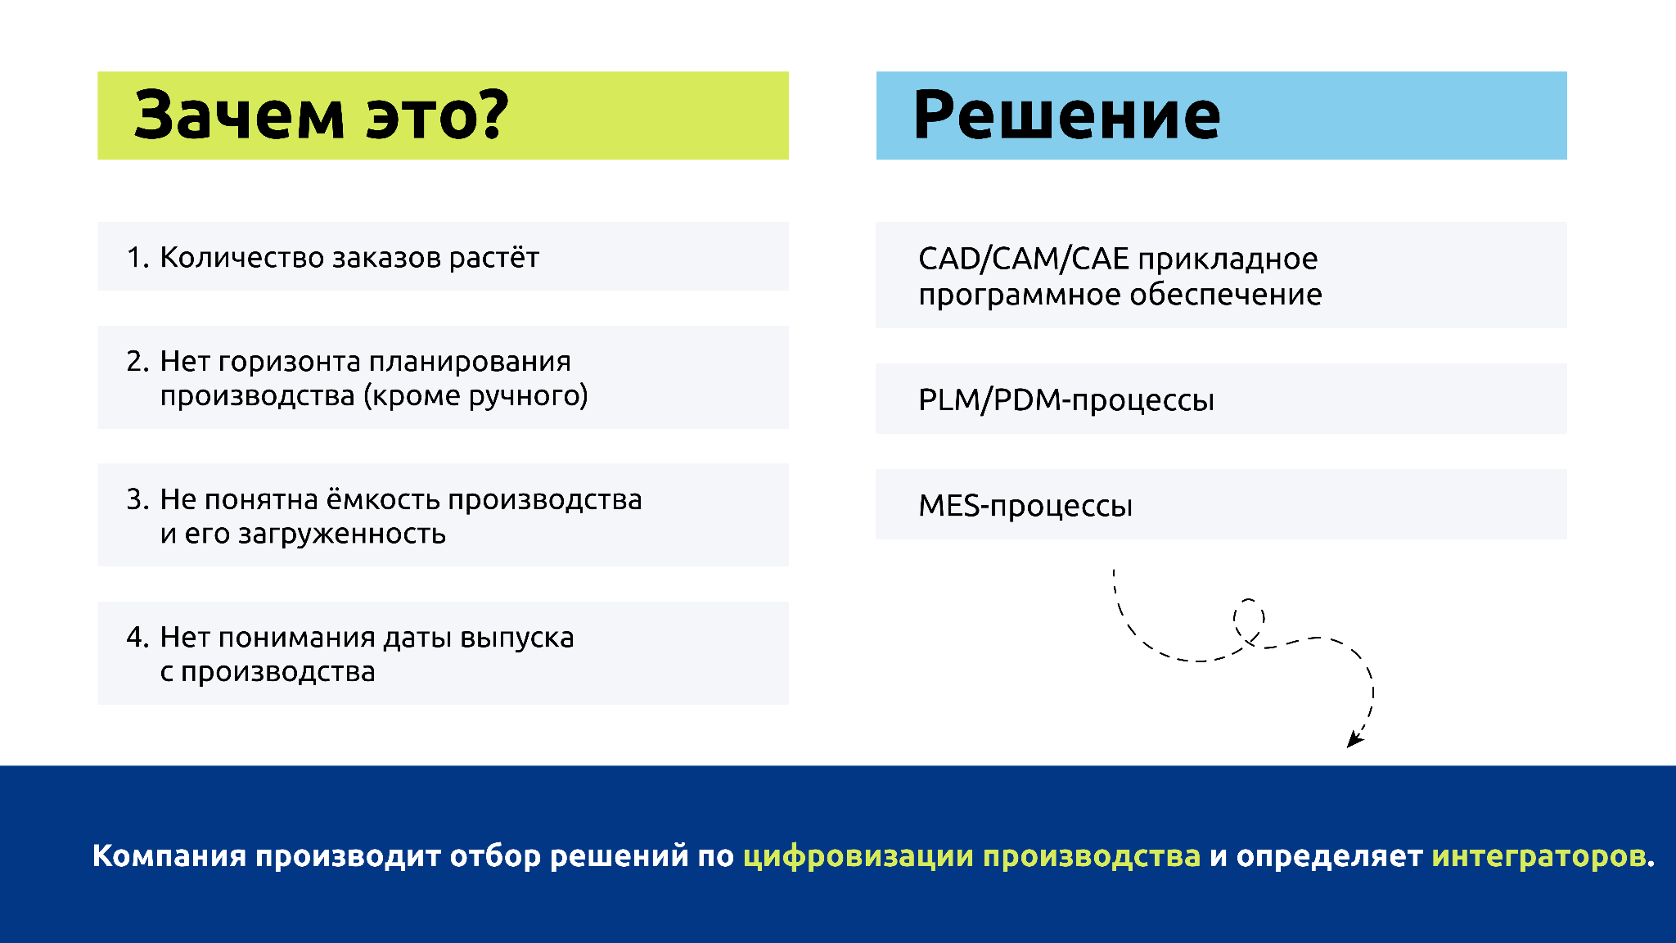
Notes:
Расскажу о предпосылках проекта, зачем и почему мы его придумали и стартовали
В 2023 году мы столкнулись с тем, что возросшее количество заказов приводит к увеличению сроков производства, а иногда к отсутствию информации о конкретных сроках, что уже не может удовлетворять требованиям рынка
Если стандартно на рынке заказ выполняется 4-6 недель, выходить к клиентам с большими сроками, значит гарантировано терять заказ
Хотя по “ощущениям” производство, на котором вполне современное оборудование, достаточно сотрудников, должно было справляться и с большим количеством заказов.
Вот с такими вызовами и вопросами мы столкнулись и нам нужны были ответы
Мы стали искать ответы на эти вопросы
И поскольку ручные инструменты управления производством уже исчерпали себя мы приняли решение о необходимости автоматизации производственных процессов и внедрения информационно-управляющих систем и прикладного программного обеспечения
Сама архитектура решения достаточно типовая для производств это наличие трех основополагающих уровня
1. CAD/CAM/CAE прикладное программное обеспечение (там где работают конструкторы и технологи и готовят производственную документацию и программы для производства).
Оно должно быть правильно интегрировано в ИУС, помогать оптимизировать операций на станках (например оптимизацию раскроя - как оптимально резать плиту), иметь интеграцию с ЧПУ. Т.е. чтобы оператор работал на станке уже с готовыми программами.
2. PLM/PDM-процессы (это группы процессов управления и хранение производственными данными по продукту)(спецификации, конструкторская документация, тех карты)
Интеграция с процессов с ИУС позволит получать информацию об изделиях в формализованном виде и на любом этапе производственного процесса. Далее будет слайд, на котором мы это увидим
3. MES-процессы (это группы процессов которые работают с данными из уровня CAD/CAM/ и PLM/PDM- п.1 и п.2) и управляют производственными операциями. Т.е. выстраивают цепочки операций обработки в зависимости от тех или иных факторов. При внедрении автоматизированных процессов MES исполнители производственных задач чётко знают когда и что делать.
То есть все эти три компонента должны быть взаимоувязаны интегрированы
На старте проекта мы имеем в части CAD CAM CAE - ПО для конструкторов, ПО для формирования программ для Станков, взаимоувязка с технологами посредством Excel файлов
PLM/PDM уровень осуществляется частично в 1С, частично в Excel файлах. Взаимоувязка слабая. НСИ, то есть справочники проработано слабо
MES-процессы - ручной режим, зачастую на глазок
Итак, чтобы приступить к автоматизации, нужно было в цифрах понять - где мы сейчас, да и хорошо было бы в моменте автоматизации понимать как меняется эффективность показателей производства
И чтобы уметь измерять показатели производства стартовали в рамках дорожной карты первым пунктом проект Промышленного мониторинга производства.

Slide 4
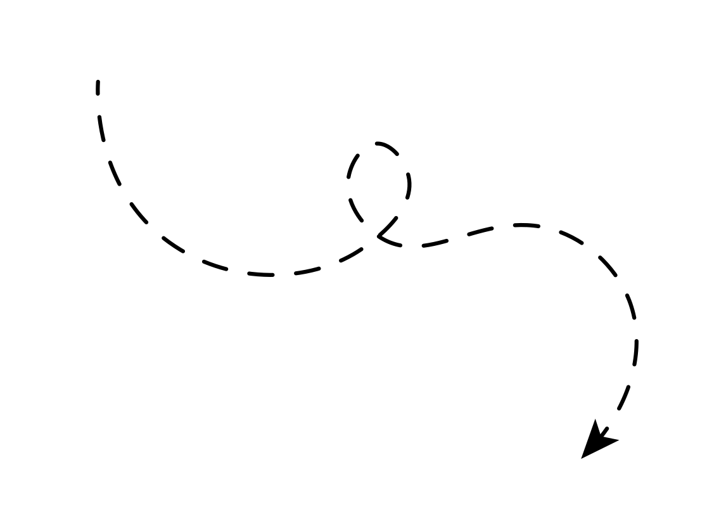
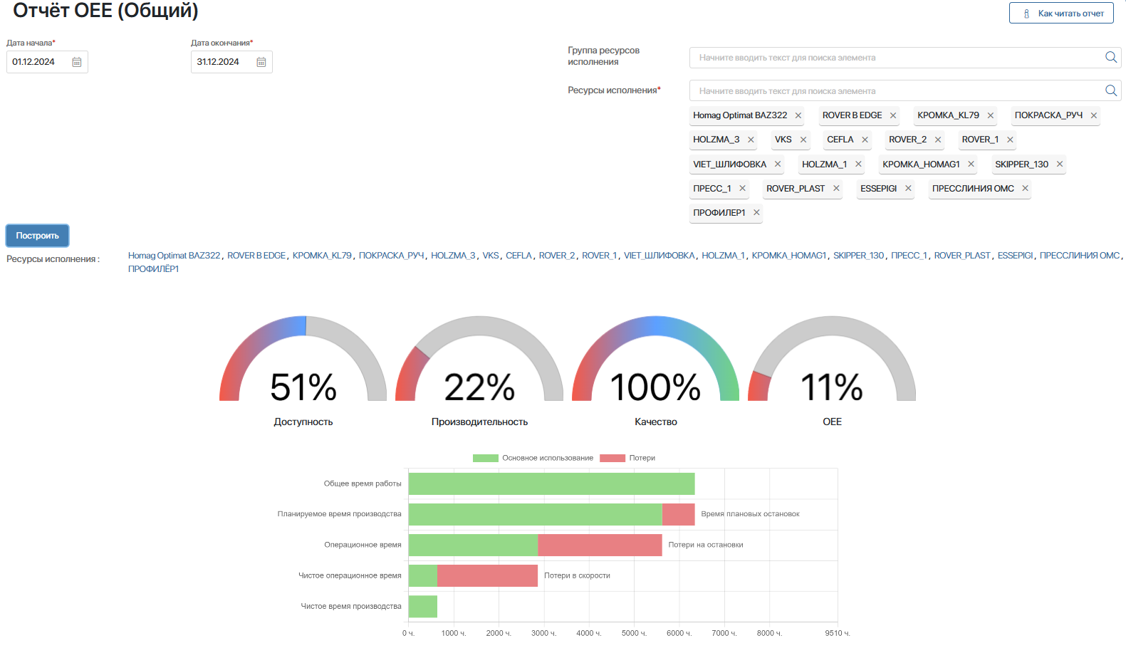
Промышленный мониторинг
Теперь мы понимаем производственную ёмкость и потери!
1 час производственной потери = 2 500 руб
На этом примере:
4979 часов незапланированные потери
Если бы мы подняли OEE до 55%, то получили бы 2517 часов потерь (экономия 2462 часов).
Экономия 6,1 млн руб/мес.
Notes:
Решение необходимо всем современным производствам.
Конечно первый показатель, который мы хотели увидеть это ОЕЕ
Показатель используется во всем мире для оценки эффективности работы производств
Измерение OEE (Overall Equipment Effectiveness) - это общая эффективность оборудования, стратегический показатель производственного менеджмента.
Хороший уровень ОЕЕ по мировым стандартам: 65–75%
ОEE в мебельной промышленности несколько меньше Средний уровень OEE: 55–65%
Основные причины потерь OEE в мебельной отрасли:
Частые смены моделей и мелкосерийное производство (влияет на доступность)
У нас проектное производство, это близко к мелкосерийному, поэтому в первом приближении можем стремиться к показателю 55%
В нашем случае то что мы ранее понимали по “ощущениям” превратилось в конкретные цифры
Рассказать про график
Рассмотрим более детально график
Наверху это полное время всех смен по всем станкам за месяц
Далее рассчитывается общее время за вычетом время плановых остановок, например обед или запланированный отдых
Далее вычетом потери на остановках, это уже уровень менеджмента завода, здесь остановки связаны с отсутствием материала, заказов на станках
Ниже уровень операционный, здесь время теряется на потерю скорости, это явно неэффективная работа персонала. Где то долго выполняли операции, несвоевременно загрузили в станок материал
Это уровень операционного управления
Поясню почему показатель качество сейчас 100%- мы его пока не измеряем, но в планах установка сканеров для автоматизированного определения качества изделий
Но пока заочно выдали 100%, хотя конечно брак на производстве бывает и мы об этом знаем
Также можно посмотреть на финансовые показатели потерь с учетом среднего по рынку показателю стоимости одного часа потерь 2500
На примере этого месяца чистые потери, относительно планируемого времени получилось почти 5000 часов
Если мы поднимаем планку до 55% ОЕЕ, то потери уменьшаются до 2517 часов
А экономия относительно 11% ОЕЕ составила бы 2462 часа или в рублевом эквиваленте 6,1 млн, что в год чуть более 70 млн руб
В рамках проекта создано достаточное количество отчётности разного уровня, которая помогает детально разбирать причины потерь.
Потерь организационных и потерь в скорости оборудования.

Slide 5
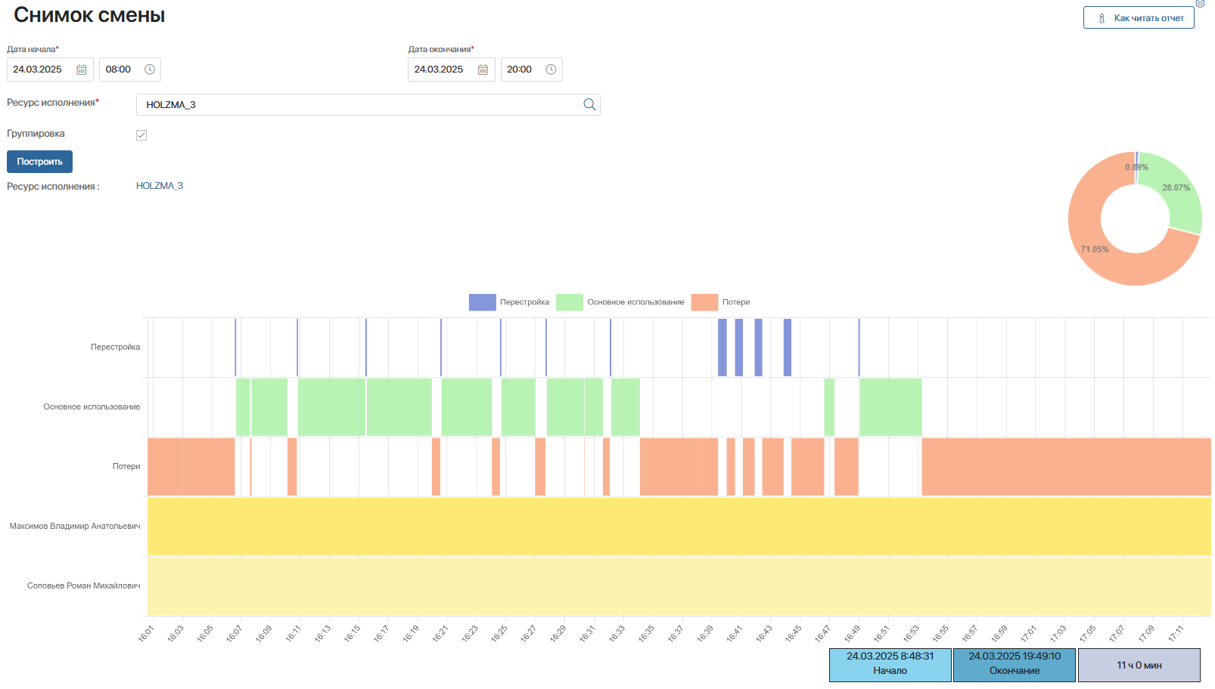
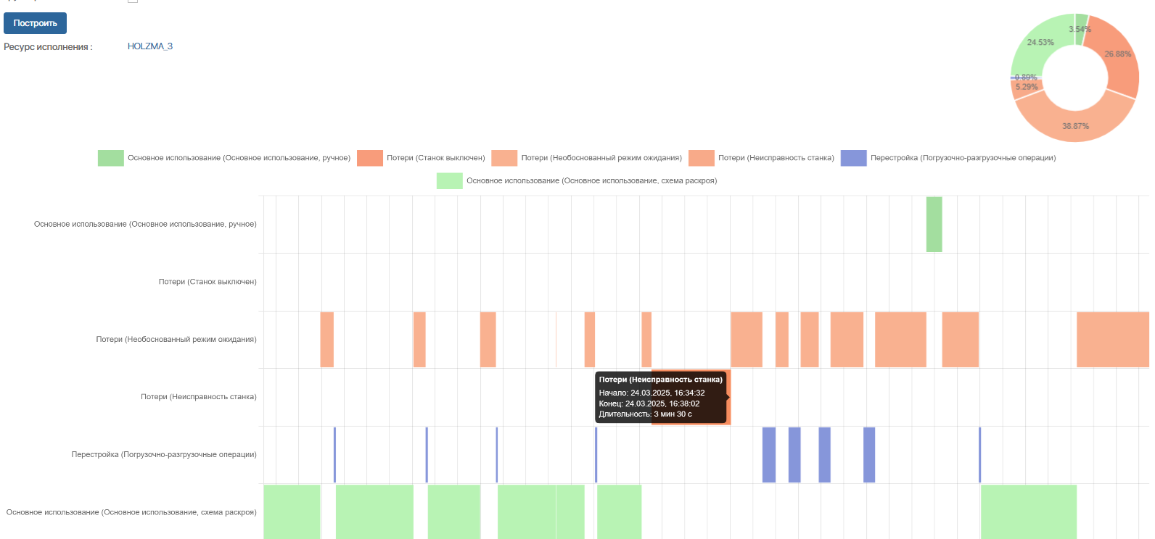
Подробные отчёты
Notes:
На данном слайде представлена более детальная отчётность по работе смен
Снизу - это временная шкала и на нее наложены статусы оборудования. Для удобства восприятия статусы могут иметь групповой вид или подробный срез.
Что покажет разгруппировка статусов? Оборудование разное и разное количество статусов. Группировка позволяет иметь единообразный вид для аналитики. Разгруппировка может дать подробную аналитику.
Так же вешая триггер старта процесса на аварийный статус можно запускать процессы обработки аварий на оборудовании.

Slide 6
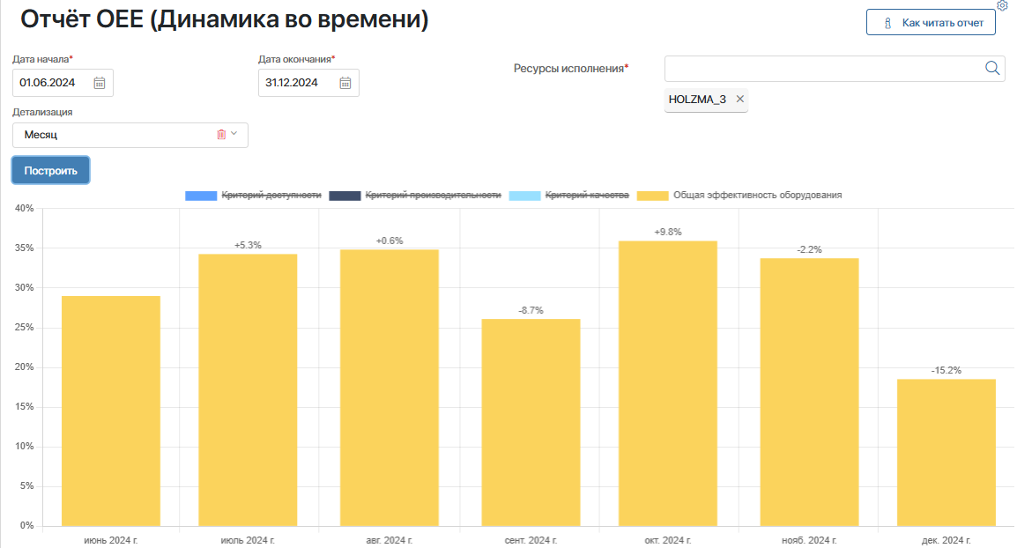
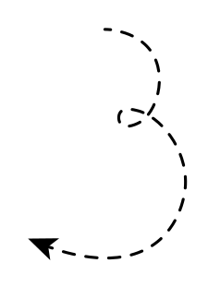
Динамика
«Анализы» корректировка лечения «Анализы»
Как наше изменение повлияло на участок, цех, всё производство?
Notes:
Ну и конечно важные показатели можно увидеть не только в статике, но и в динамике
А нам очень важно понимать динамику, если мы говорим о проекте, который призван увеличить эффективность производства
Промышленный мониторинг - это градусник, который показывает как наши изменения влияют на производительность.
К таким изменениям могут относиться: изменение сменных графиков, модернизация оборудование, ввод новых информационно-управляющих систем, изменение технологических процессов и процессов подготовки производства, замена персонала и прочее.
И теперь производя изменения мы понимаем сделали хорошо или плохо. И надо помнить по стоимость 1 часа потери.

Slide 7


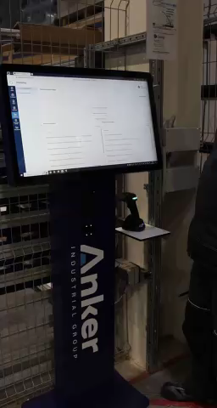

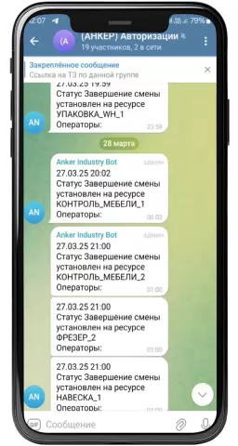
Авторизация и статусы
Оповещения о простоях
Notes:
Как собираются данные, из которых потом составляются отчеты
Предусмотрена система ручных и автоматических статусов с установкой причин.
Выходя на работу операторы проходят процесс авторизации в системе с помощью АРМов станков с ЧПУ, мобильных планшетов и киосков с применением карт доступа СКУД.
Предусмотрена система ручных и автоматических статусов начала работы, окончания работы, и остановки работы с указанием причины остановки
Статусы устанавливаются либо оператором, в случае если он не может работать на станке по какой то причине. Либо автоматически станком, например когда станок начал работать, то может происходить сброс ручного статуса и перевод станка в режим работы.
Статусы также транслируются в тематическую группу телеграмм, к которой подключены операторы и менеджмент завода, для оперативного реагирования на ситуацию при необходимости
#В BPM запускаются процессы, которые исполняют процесс авторизации.
#Процесс очень простой но источники его инициации очень разные и распределены по всему производству.
для поддержки корректности отчетов и данных существует ряд процессов по изменению и дополнению содержания сопутствующих справочников Сотрудников, идентификаторов карт СКУД и т.д.

Slide 8
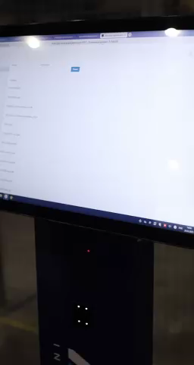
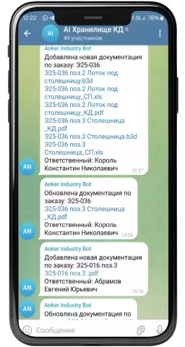

Поиск документации на киоске (Пример PLM)
Конструкторы/технологи и производство локально разнесены:
конструкторы работают в Москве
операторы, сборщики, упаковщики работают на производстве или на объектах
Notes:
В рамках первого этапа проекта, мы также затронули процесс PLM
В чем заключаются изменения и что они дали производству
Изменили процесс передачи КД.
Конструкторы сидя удаленно или в офисе загружают по определенным правилам КД в систему
и она становится доступна непосредственно на АРМ станков и киосках, что сильно упростило операторам работу
Могут подойти к киоску и по номеру или QRкоду на детали получить информацию
Факт публикации новой или измененой КД виден также в Телеграм
ранее КД передавалось операторам в бумажном формате и изменения не всегда доходили до них вовремя
Сейчас поднеся полуфабрикат к считывателю можно получить необходимую информацию о конструктиве и заказе.
Кстати киоски для производства разработаны на заказ имеют всю необходимую переферию для считывания карт скуд и сканирования этикеток, штрих кодов и QR
Что дает возможность легко их применять в тех или иных процессах

Slide 9
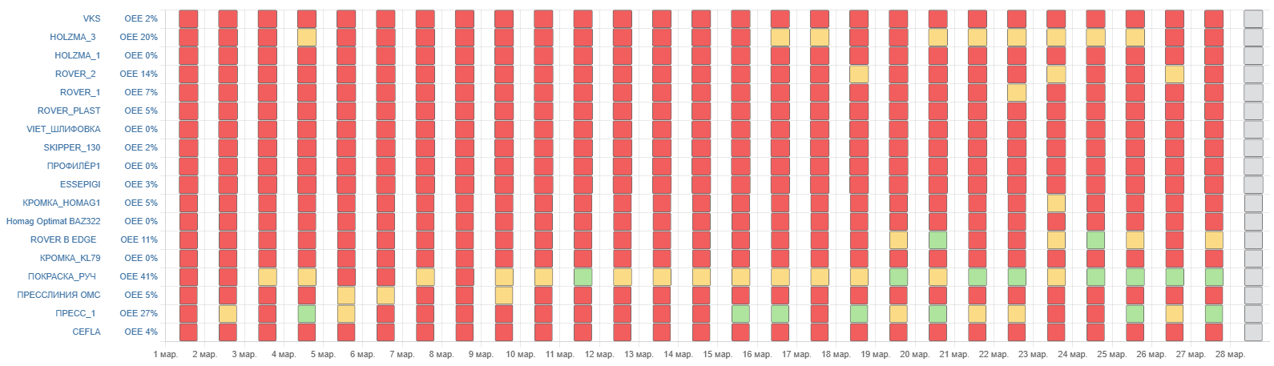
Производственные смены
Цвет элемента для смены задается по следующим правилам:
зеленый, если эффективность смены больше 60%
желтый, если эффективность в промежутке от 30% до 60%
красный, если эффективность менее 30%
серый, если для смены еще не рассчитана эффективность
Notes:
В системе также реализованы процессы управления производственными сменами.
Ответственные сотрудники должны планировать смены.
Далее при наступлении система фиксирует изменение по мере прохождения смены статусов на станке и по завершении рассчитывает её эффективность по отношению к плановой смене. Цветовая раскраска соответствует определенному уровню эффективности.
Что мы поняли:
У нас страдает дисциплина планирования смен. Ведь смена, это когда сотрудники пришли на работу включили станок и вспомогательное оборудование и должны работать.
Операторы с удовольствием фиксируют почему они простаивают. Основные причину - “нет материала”, “нет задания”. Это определенные вопросы менеджменту.

Slide 10
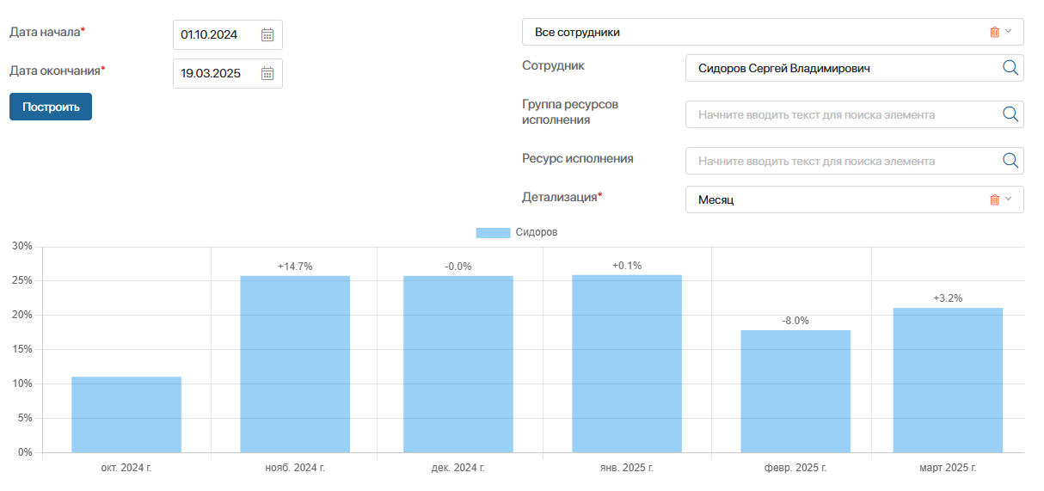
Эффективность сотрудников
Notes:
В системе реализованы KPI сотрудников. Сотрудников по эффективности при необходимости можно сравнить между собой. Это задел на будущее, когда мы закончим внедрение системы мотивации.

Slide 11
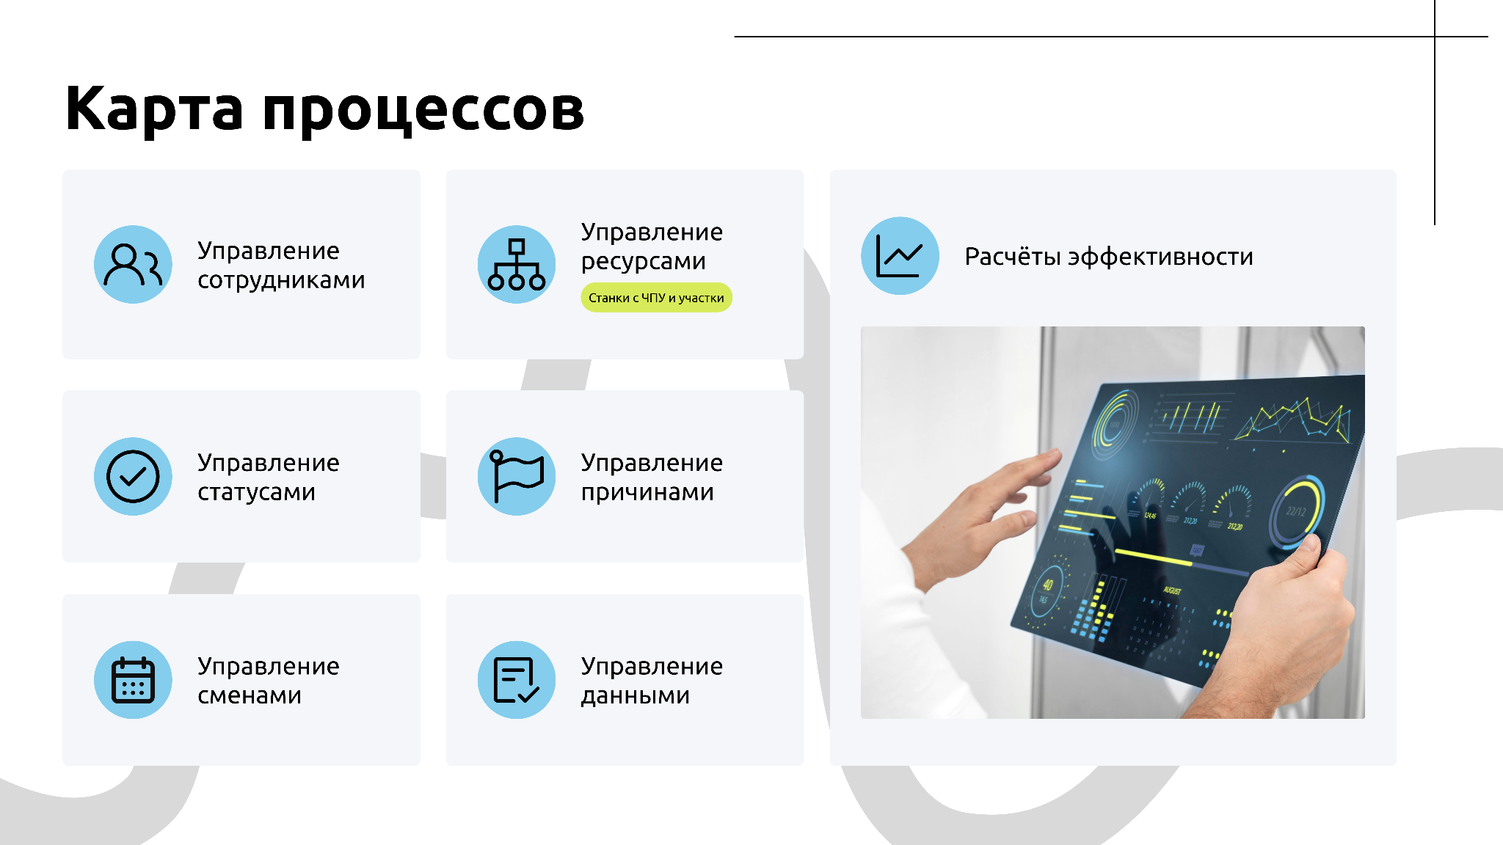
Notes:
На данном слайде представлены группу процессов реализованные на проекте. Процессы реализованы на BPMS ELMA365.
Процессы группируются по трем основным типам
Тип1 - процессы управления справочниками (сотрудники, статусы, смены).
Тип2 - сервисные процессы сбора, верификации и доставки данных. Инициатором в которых является источник, а ELMA приёмник.
Тип3 - сервисные процессы расчета показателей

Slide 12
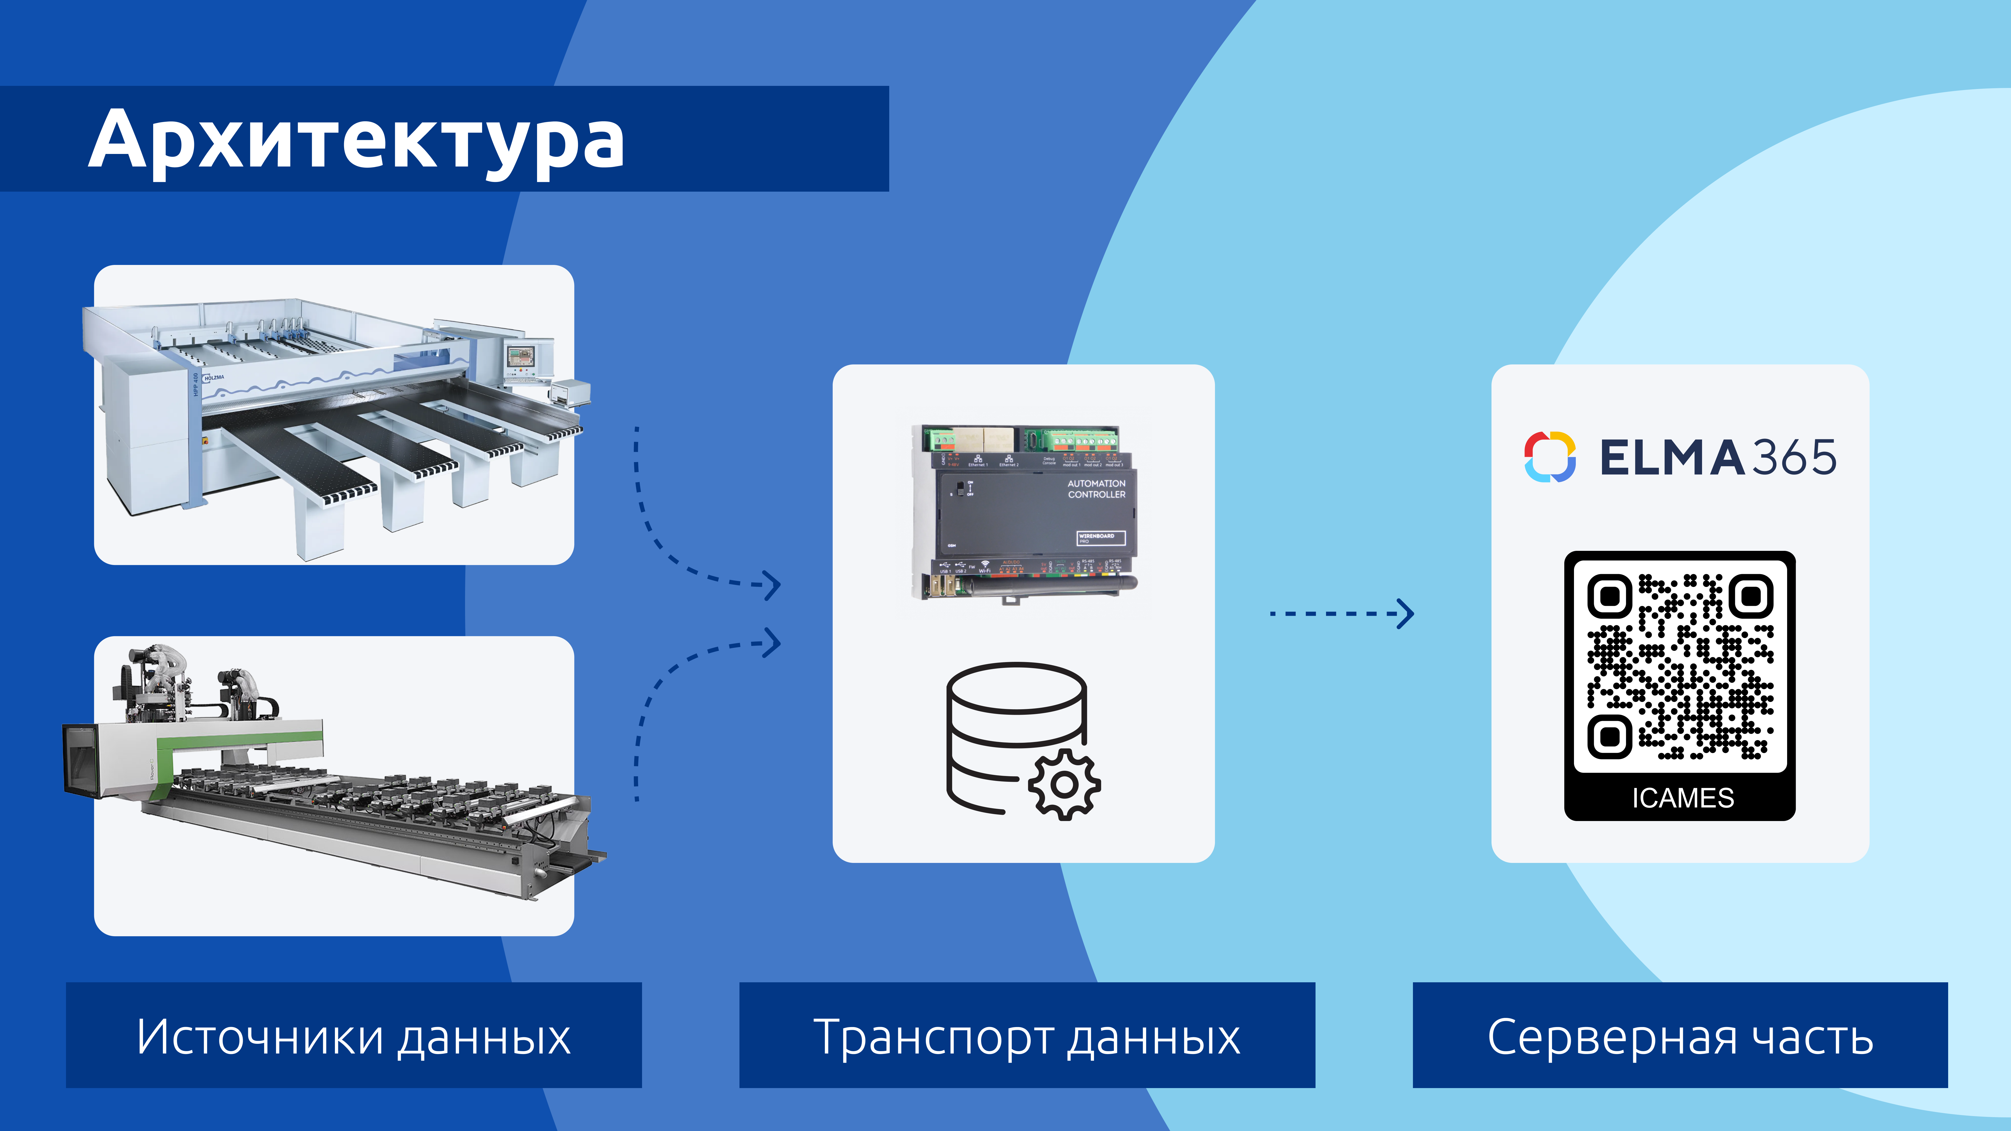
Notes:
Основа - это платформа ELMA365 и реализация решения на ней. ELMA позволяет создавать свои решения рядом с базовыми.
База данных - PostgreSQL
Источники данных - это ПЛК, Внутренние системы мониторинга станков с ЧПУ, дооснащение датчиками. И на источниках стоит свой софт который буферизирует данные и доставляет гарантировано в ELMA.
RabbitMQ - брокер/обработчик потока сообщений.
Отчеты реализованы в основном на JS. Ранее была подключен Microsoft Power BI. Но пришлось заменить.
Достаточно интересна реализация некоторых решений
Например реализация сбора информации в покрасочной камере
С помощью датчиков давления кислорода
Сопоставление статусов источников с принятыми в Элма статусами
Данных много, верификаций данных много. Архитектура справляется.

Slide 13
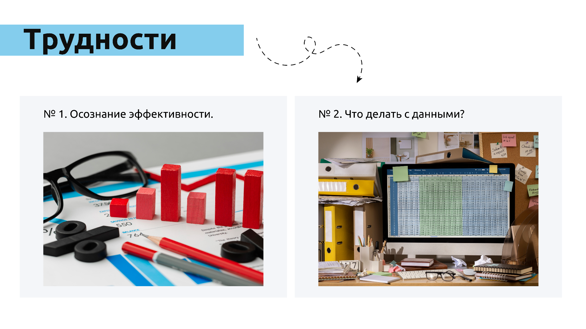
Notes:
№1. Осознание эффективности. Это удар с которым не хочет мириться ни менеджмент, ни исполнители.
№2. Что делать с данными? Не умение работать с аналитикой данных. Решение - Есть принципы OEE, они хорошо описаны и ДА их нужно изучить и признать менеджменту что они не знают элементарных практик и стандартов производства.

Slide 14
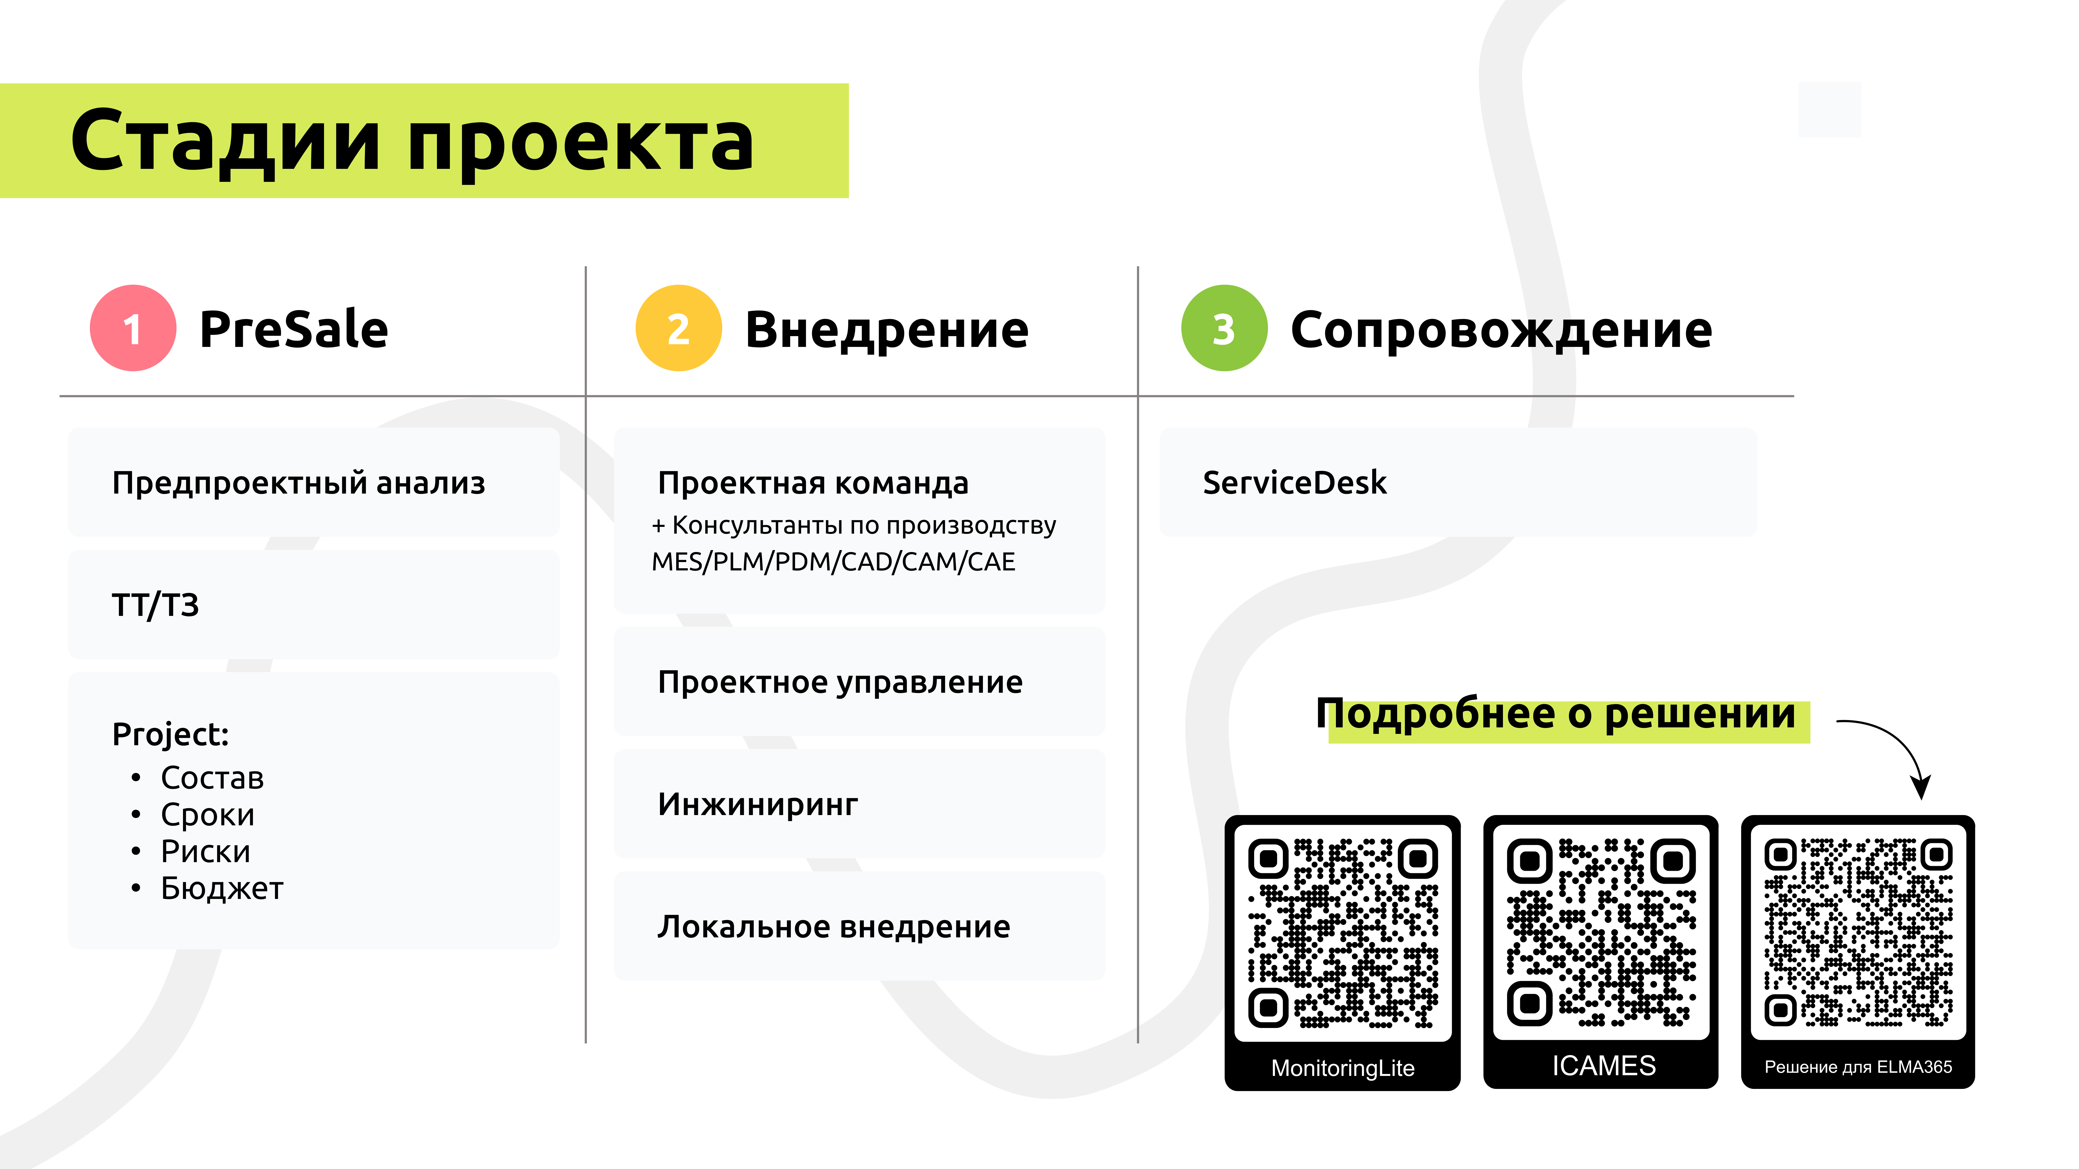
Notes:
Проект реализовывался традиционно. Мы с Заказчиком прошли пресайл (долгий), выделили общую проектную команду, обозначили рамки и пошли во внедрение. Сейчас система находится на сопровождении.
Я хочу подчеркнуть, что Сложность таких проектов заключается прежде всего в производственной экспертизе и стороны заказчика и со стороны исполнителя и готовности ее развивать. Мы накопили солидную экспертизу на предыдущих проектах и знаем что: технического внедрения недостаточно. Чтобы получить реальную отдачу от внедрения системы, необходимо вместе с заказчиком повышать, прежде всего, производственную культуру персонала, особенно в части работы с данными. А это требует со стороны Интегратора не просто IT-специалистов, а еще и консультантов, которые понимают, как работают производственные процессы и имеют опытную экспертизу. Это редкий профиль на рынке, мы таких специалистов растим много лет от проекта к проекту и передаем этот опыт нашим заказчиками.
Да, такие проекты требуют времени. Это трансформация информационной системы, процессов и сотрудников в компании, к которой нужно быть готовым.

Slide 15
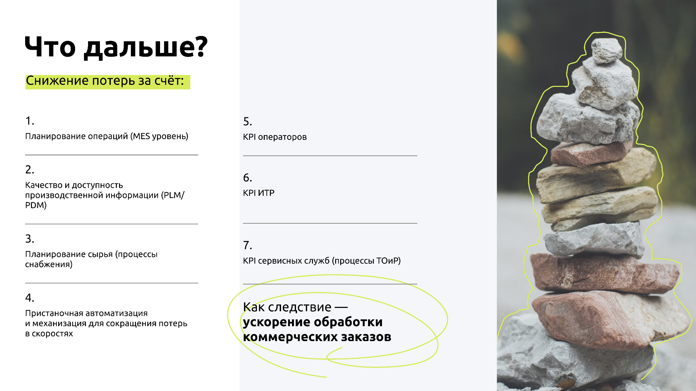
Notes:
Дальше мы планируем снижать потери и
предоставить дополнительную емкость для пропускной способности коммерческих заказов.
Но Это уже следующие мероприятия.

Slide 16


